Slide 1

EpN – styringsgruppe 13/10 23

Slide 2
Agenda
Velkommen til nye medlemmer og varaer i styringsgruppen
Prosjektbeskrivelse
Hva er EpN?
  Gevinster
  EpN-systemet
  Forvaltningsstruktur/implementeringsplan
Utviklingsbehov
Eventuelt

Slide 3
Tidsplan EpN UiO
H19: MN tar i bruk EpN
H23: HF, UV og SV tar i bruk EpN
H24: MED, Jus, TF, OD og ISS tar i bruk EpN

Slide 4
EpN UiO
Prosjektbeskrivelse

Slide 5
Hva er EpN?
Webapplikasjon levert av Sikt (Kunnskapssektorens tjenesteleverandør)
EpN er en redigeringsapp for endring av emnebeskrivelser
Emner revideres, opprettes og legges ned i applikasjonen
FS blir kilde for emneinformasjon. Emnebeskrivelser blir publisert direkte fra FS

Slide 6
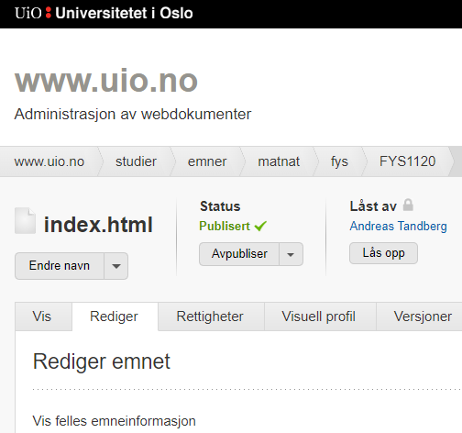
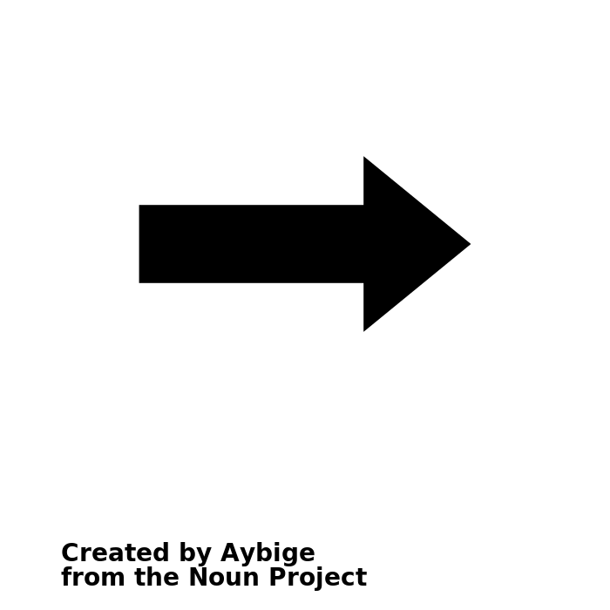

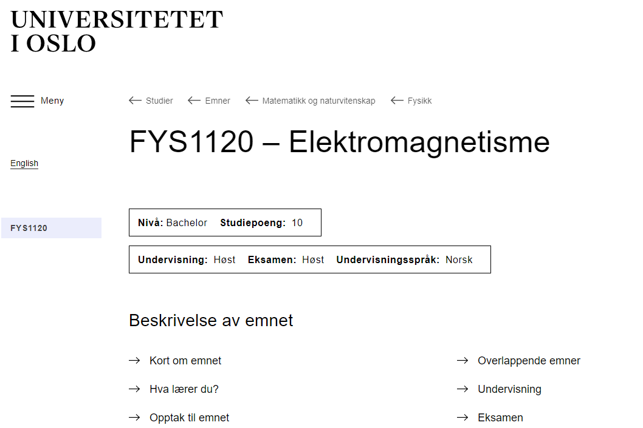
Notes:
Slik blir emnearbeid gjort nå: emnebeskrivelsene skrives i fritekstfelt i Vortex og pushes ut på nett. Ingen link til FS.
Mange har redigeringstilgang.
Kommunikasjon via e-post og word.
En prosess sårbar for menneskelig feil.
Lett å overskride frister.

Slide 7
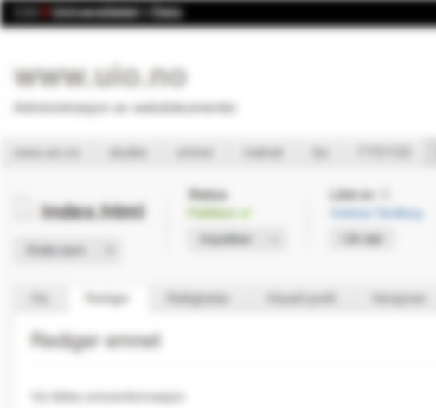


Ikke god nok kvalitetsikring
Notes:
Denne gamle rutinen kvalitetssikrer ikke godt nok. Emnesidene er vår kontrakt med studentene. Studentene søker seg til studiet bakgrunn av disse sidene. Da må informasjonen sikres bedre. Emnesidene er bundet i flere regelverk, fra UH-loven, KDs studiekvalitetsforskrift og NOKUTs studietilsynsforskrift etc.

Slide 8

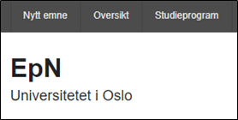
FS – autoritativ kilde
Notes:
Emnebeskrivelse "bor" I FS. FS er autoritativ kilde. På et tidspunkt hvert semester dyttes emnebeskrivelsene over i EpN, denne appen vår. I EPN-appen redigerer vi emnetekstene, faglærer, studieadministrasjon på instituttet, studieadm på fakultet, og så, på et eller annet annet tidspunkt i semesteret dyttes de ferdigredigerte emnebeskrivelsene fra EpN og inn I FS igjen. Og fra FS dyttes emnebesrivelsene ut på nett.

Slide 9

Gevinster
Kvalitetssikring

Slide 10

Gevinster
Kvalitetssikring
Semesterspesifikke emnebeskrivelser

Slide 11

Gevinster
Kvalitetssikring
Semesterspesifikke emnebeskrivelser
Resultatutveksling mellom institusjoner (Circle U)

Slide 12
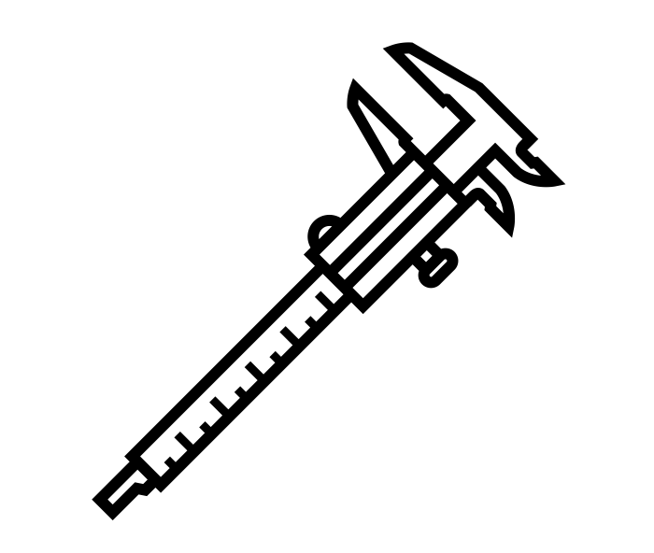
Gevinster
Kvalitetssikring
Semesterspesifikke emnebeskrivelser
Resultatutveksling mellom institusjoner (Circle U)
Standardisering på tvers av UiO
Notes:
Det er for tiden stort fokus på digitalisering av utdanningsfeltet. En viktig del av dette digitaliseringsarbeidet er å få emnebeskrivelsene inn i FS, slik at FS blir eneste autoritative kilde for disse dataene. Slik at disse datene kan prate med eksterne, fremtidige systemer. Det kan vi ikke når ting bare ligger som html-dokumenter på nett

Slide 13
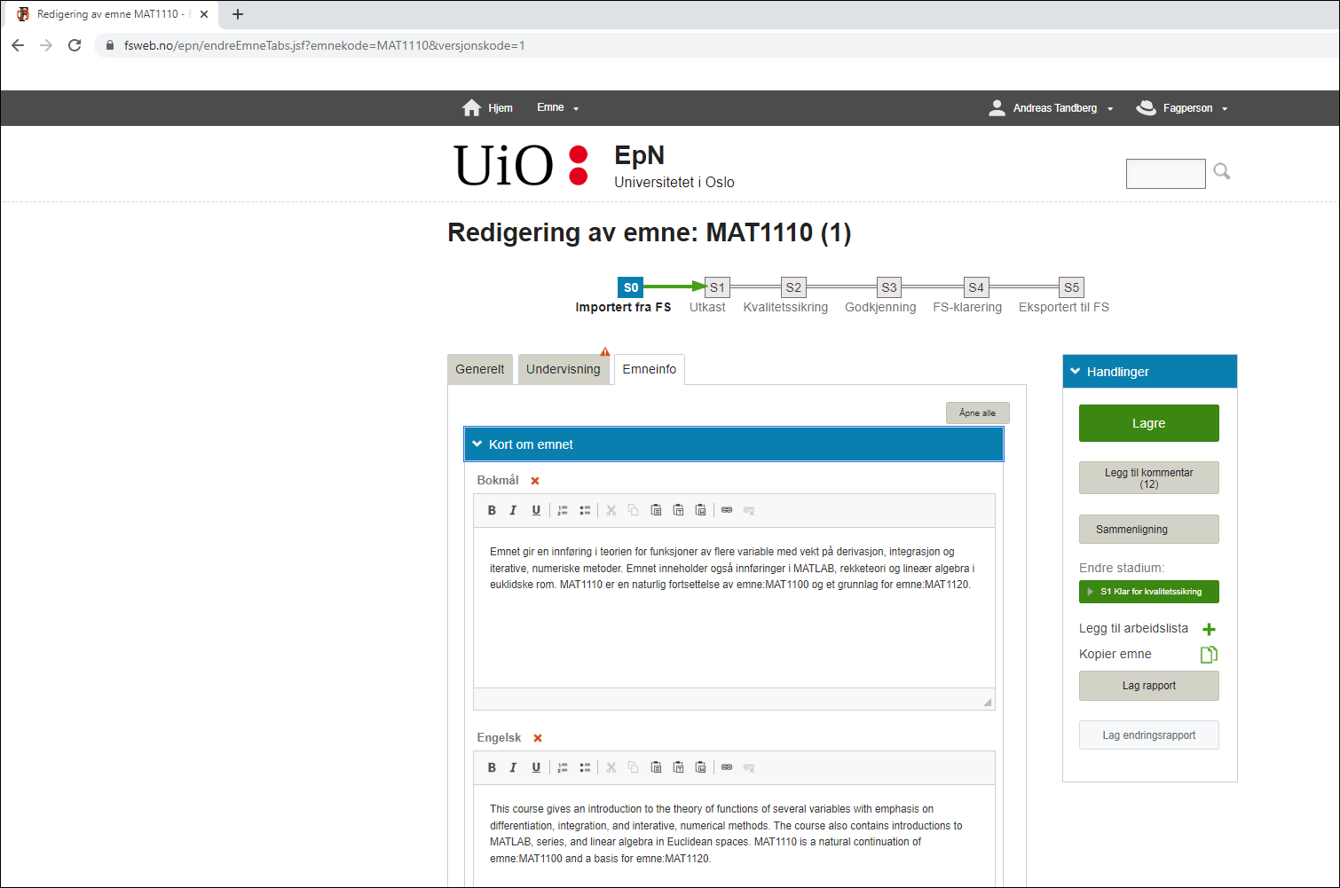
Notes:
EpNs grensesnitt er enkelt og gjenkjennelig. Teksteditor I midten..

Slide 14
Notes:
..De ulike "kvalitetsfasene" tekstene skal gjennom finner du øverst på skjermen..

Slide 16
Notes:
.. lagring, kommentering og rapportuthenting finner du til høyre

Slide 17
EpN er fleksibelt! (med/uten faglærer)

Slide 18
faglærer
Studie-
konsulent
FS-koordinator
Notes:
En måte å bruke EpN på er å gjøre som MN. Faglører, studiekonsulent og fakultet har roller. Slik det er nå ved UV, sender faglærer wordfil til studiekonsulent som plotter I Vortex, og fakultetet kontrollerer. Med EpN har dere mulighet til å flytte hele prosessenen inn I ett verktøy

Slide 19
Studie-
konsulent
FS-koordinator
Notes:
Eller dere kan fortsette som før. EpN er fleksibelt og faglærer trenger ikke jobbe I systemet selv. Det er fullt mulig for studiekonsulent å fortsette plotte endringer utfra word-file faglærer sender. Hvordan dere ønsker å gjøre akkuratt dette, overlater UiO til UV selv.

Slide 20
FS-koordinator
Notes:
Eller dere kan fortsette som før. EpN er fleksibelt og faglærer trenger ikke jobbe I systemet selv. Det er fullt mulig for studiekonsulent å fortsette plotte endringer utfra word-file faglærer sender. Hvordan dere ønsker å gjøre akkuratt dette, overlater UiO til UV selv.

Slide 21
Hvordan jobber vi med fakultetene?

Slide 22
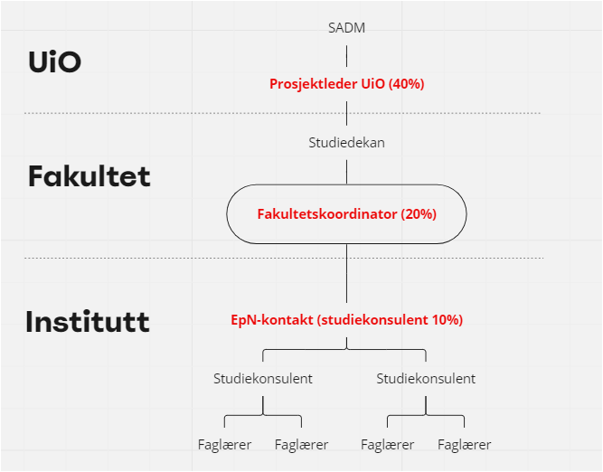
Forvaltningsstruktur prosjekt EpN

Slide 23
Implementeringsplan
EpN stenger
EpN åpner
Publisering Vortex
1/12
30/3
15/5
2023
2024

Slide 24
Implementeringsplan
Fakultetene utnevner EpN-kontakter
EpN stenger
EpN åpner
Publisering Vortex
1/9
1/12
30/3
15/5
2023
2024

Slide 25
Implementeringsplan
Vi kartlegger emnearbeid (nettskjema)
Fakultetene utnevner EpN-kontakter
EpN stenger
EpN åpner
Publisering Vortex
1/9
15/9–15/10
1/12
30/3
15/5
2023
2024

Slide 26
Implementeringsplan
Vi kartlegger emnearbeid (nettskjema)
Fakultetene utnevner EpN-kontakter
EpN stenger
Infomøter (instituttledere,
undervisnins-ledere,
kontorsjefer,
studieadm)
EpN åpner
Publisering Vortex
1/9
15/9–15/10
1/9–1/11
1/12
30/3
15/5
2023
2024

Slide 27
Implementeringsplan
Vi kartlegger emnearbeid (nettskjema)
Introkurs EpN (studie-konsulenter, ev. faglærere
Fakultetene utnevner EpN-kontakter
EpN stenger
Infomøter (instituttledere,
undervisnins-ledere,
kontorsjefer,
studieadm)
EpN åpner
Publisering Vortex
1/9
15/9–15/10
1/9–1/11
20/11
1/12
30/3
15/5
2023
2024

Slide 28
Implementeringsplan
Vi kartlegger emnearbeid (nettskjema)
Introkurs EpN (studie-konsulenter, ev. faglærere
Fakultetene utnevner EpN-kontakter
Arbeidsstuer (2 –3 stk)
EpN stenger
Infomøter (instituttledere,
undervisnins-ledere,
kontorsjefer,
studieadm)
EpN åpner
Publisering Vortex
1/9
15/9–15/10
1/9–1/11
20/11
1/12
15/1–15/3
30/3
15/5
2023
2024

Slide 29
EpN-nettverk
Prosjektnettverk (MED, JUS, OD, TF, ISS) – møtes hver 14. dag
Driftsnettverk (MN, SV, HF, UV)
Prosjektgruppe (Prosjekt, SADM, AKS) – møtes hver uke
Styringsgruppe – møtes jevnlig

Slide 30
Vi lærer av feilene fra "runde 1"!
Notes:
UiO kopierer alle H23-emnebeskrivelser fra Vortex og inn i EpN for nye EpN-fakultet. Studiekonsulentene kommer til "dekket bord" når de åpner EpN 1/12 2023 og kan umiddelbart starte redigeringen av emnebeskrivelsene for H24

Slide 31
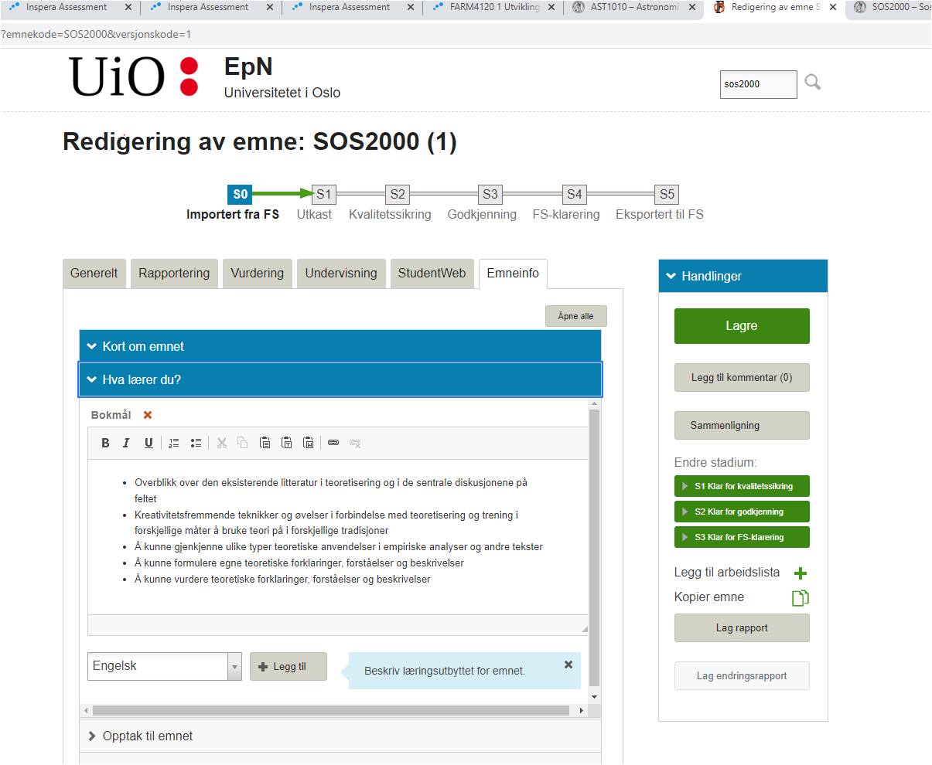
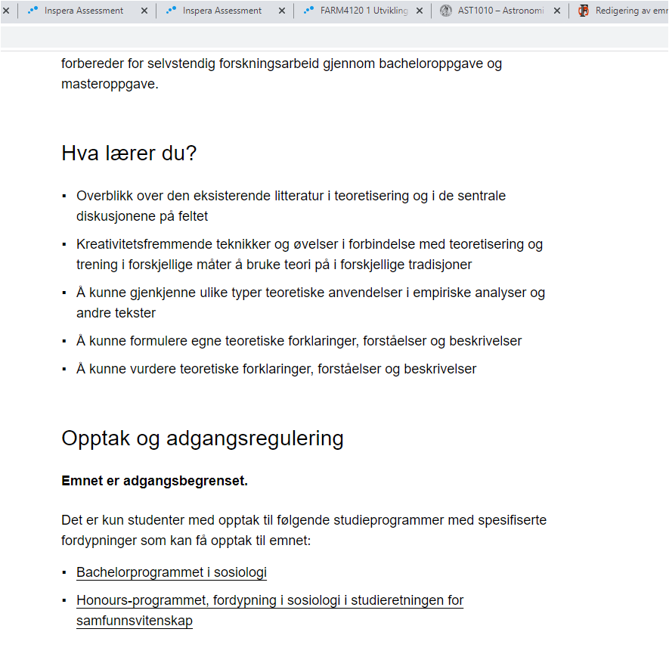
Vi lærer av feilene fra "runde 1"!
Notes:
UiO kopierer alle H23-emnebeskrivelser fra Vortex og inn i EpN for nye EpN-fakultet. Studiekonsulentene kommer til "dekket bord" når de åpner EpN 1/12 2023 og kan umiddelbart starte redigeringen av emnebeskrivelsene for H24

Slide 32
Tilbakemeldinger fra fakultet/styringsgruppe viktig!
Notes:
UiO kopierer alle H23-emnebeskrivelser fra Vortex og inn i EpN for nye EpN-fakultet. Studiekonsulentene kommer til "dekket bord" når de åpner EpN 1/12 2023 og kan umiddelbart starte redigeringen av emnebeskrivelsene for H24

Slide 33
EpN – utviklingsbehov

Slide 34
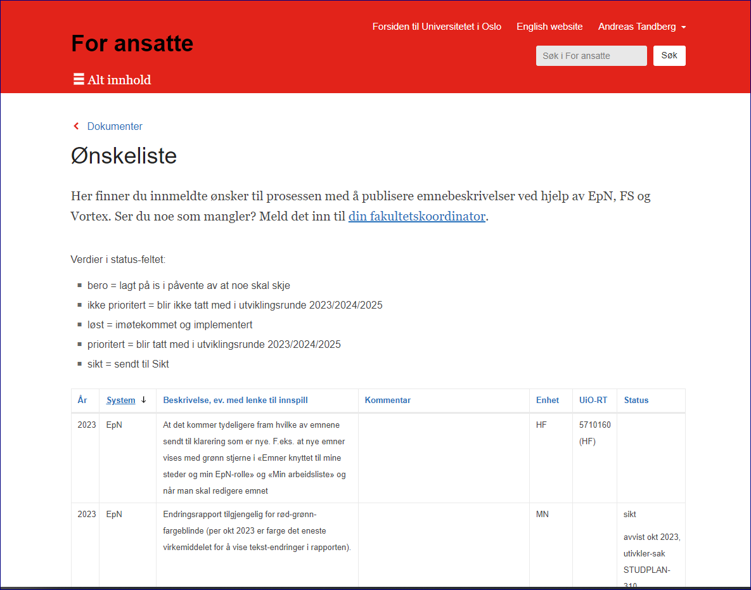
Prosjektet har "ønskeliste" over utviklingsbehov
Notes:
UiO kopierer alle H23-emnebeskrivelser fra Vortex og inn i EpN for nye EpN-fakultet. Studiekonsulentene kommer til "dekket bord" når de åpner EpN 1/12 2023 og kan umiddelbart starte redigeringen av emnebeskrivelsene for H24

Slide 35
Eksempel: behov for "fellestekster"
Notes:
UiO kopierer alle H23-emnebeskrivelser fra Vortex og inn i EpN for nye EpN-fakultet. Studiekonsulentene kommer til "dekket bord" når de åpner EpN 1/12 2023 og kan umiddelbart starte redigeringen av emnebeskrivelsene for H24

Slide 36
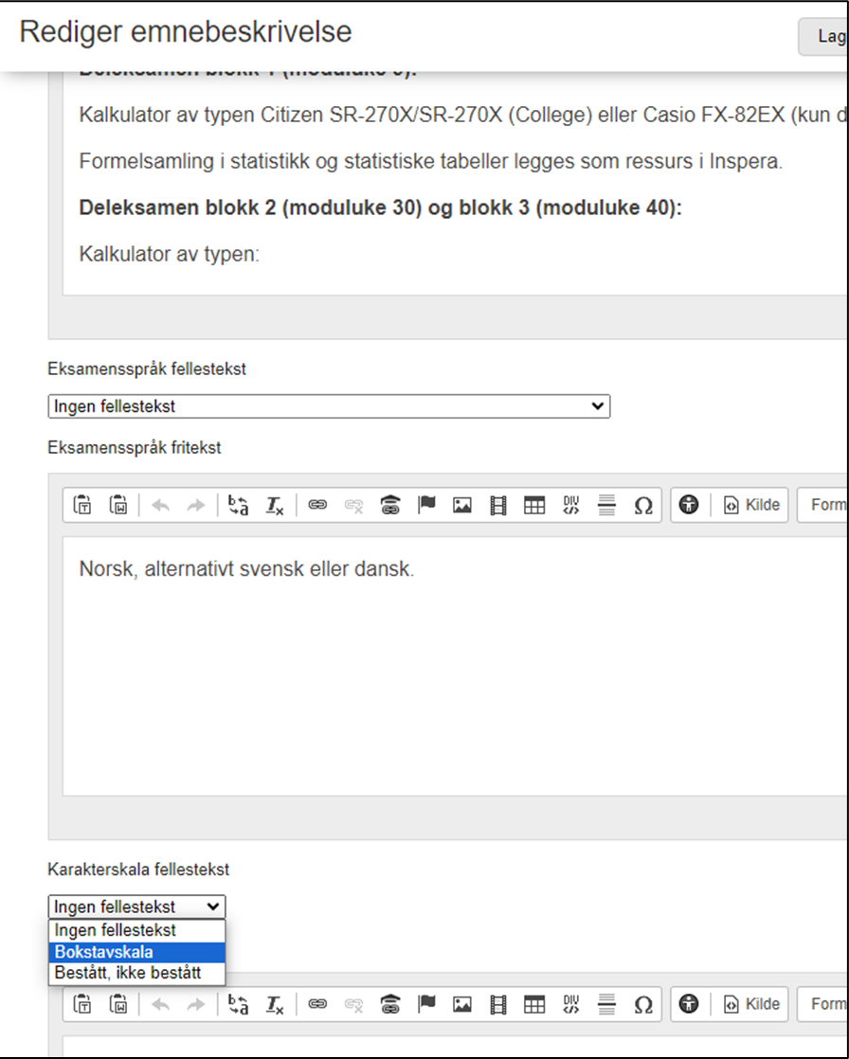
Fellestekster Vortex

Slide 37
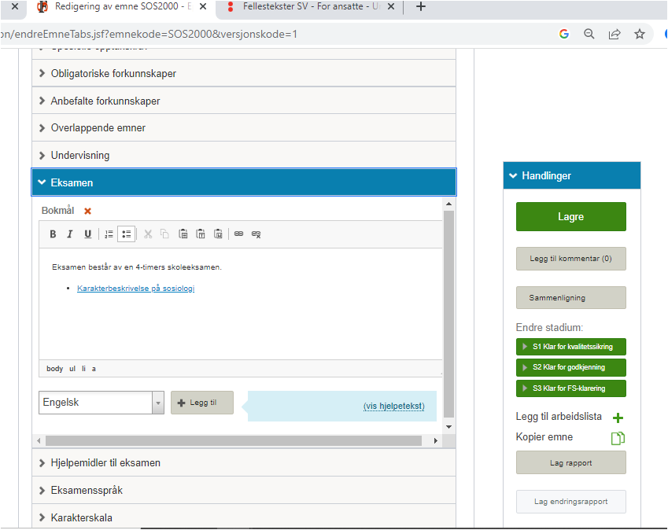
Fellestekster EpN
Notes:
Slik ser EpN ut. Faglærere kjenner det igjen, ligner på fagpersonweb

Slide 38
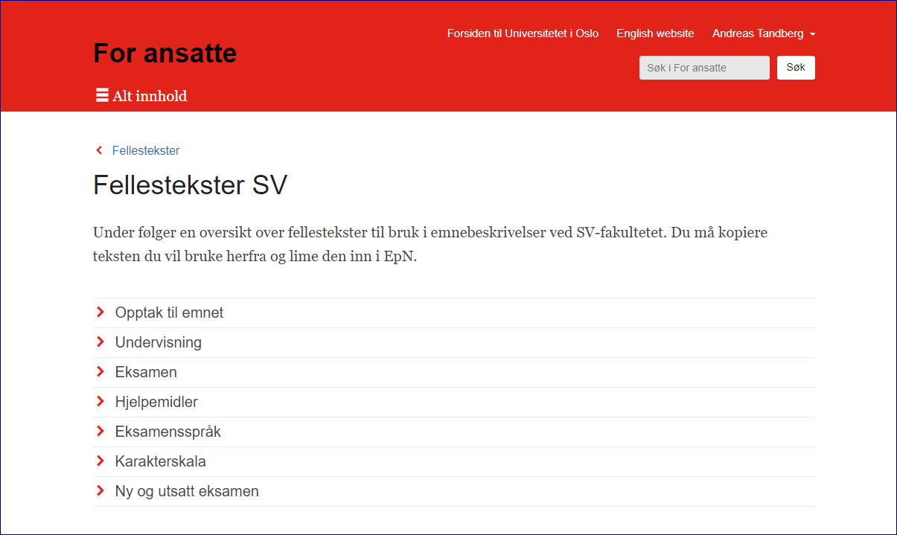
Fellestekster EpN
Notes:
Slik ser EpN ut. Faglærere kjenner det igjen, ligner på fagpersonweb

Slide 39
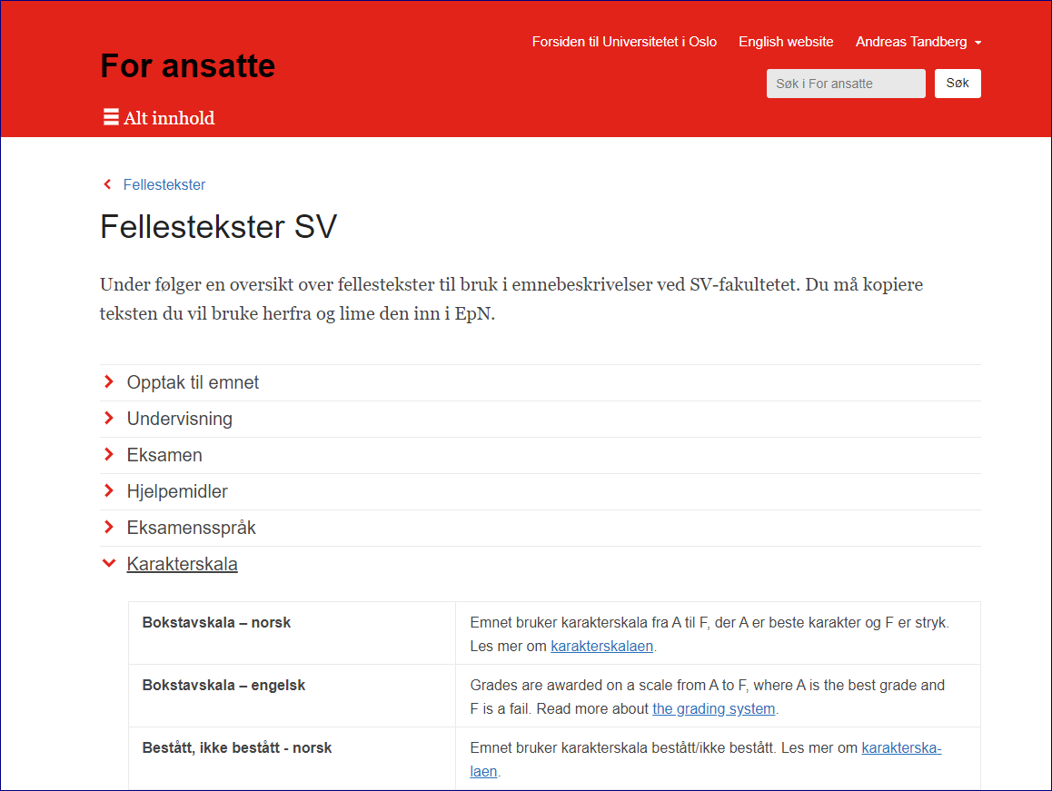
Fellestekster EpN

